Slide 1
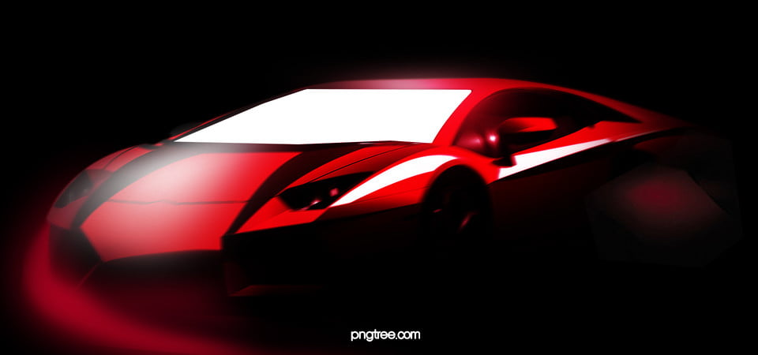
Projeto Individual:
Drift King

Slide 2
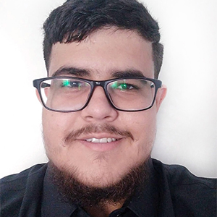
Equipe
Felipe Pereira

Slide 3
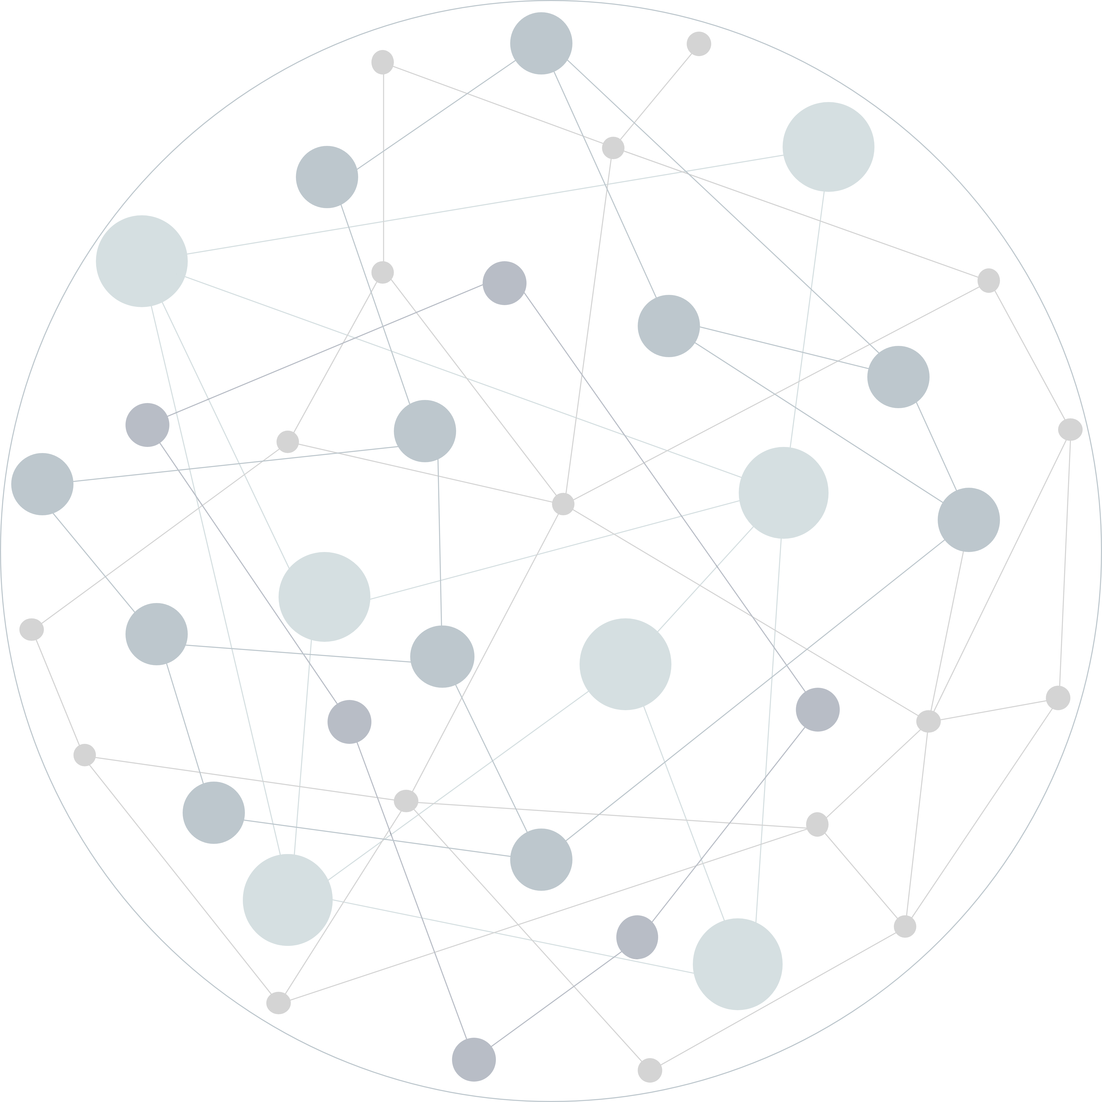
Contextualização
1º Porque Drift ?
2º Oque despertou o interesse em mim?
3º Porque é tão importante para mim?

Slide 4
Contextualização
Quais foram as maiores dificuldades;
Qual foi a maior superação na realização do mesmo;

Slide 5

Ferramenta de Gestão

Slide 6
Drift king

Slide 7

Banco de Dados

Slide 8
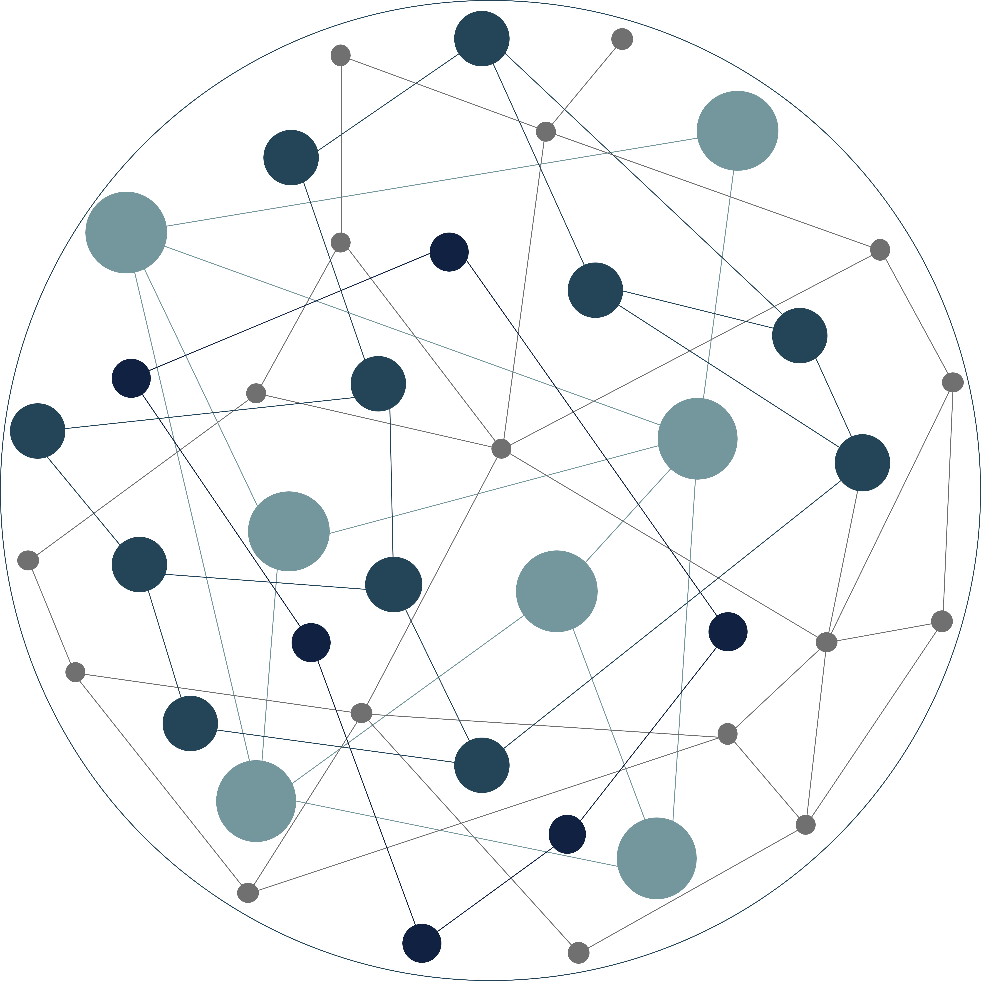
Agradecemos sua atenção! ☺

